Slide 1
Abitudini alimentari:
Classe 2C a.s. 2020-21

Slide 2
La storia dell’alimentazione
                Come è cambiato il cibo dalla Preistoria ad oggi

Slide 3
Le rivoluzioni alimentari
La storia del cibo si intreccia con le vicende principali della storia dell’uomo. Il cibo era consumato crudo dagli uomini nel Paleolitico. Nel Neolitico, con la scoperta del fuoco, gli uomini impararono a cucinarlo.

Slide 4
Paleolitico vs Neolitico
Nel Paleolitico l’uomo si cibava di frutti che crescevano spontaneamente e di animali che cacciava.
Nel Neolitico inizia a coltivare i frutti a lui più graditi e ad allevare gli animali.

Slide 5
Gli Egizi
Essi impararono a fare il pane.
Svilupparono nuove tecniche di caccia e di allevamento.
Impararono a coltivare al meglio frutta e verdura.

Slide 6
Sempre nell’antico Egitto
Gli agricoltori iniziarono a coltivare farro e orzo e gli allevatori ad allevare ogni tipo di animale.
I fornai preparavano dolci di molte forme e dimensioni ed usavano come dolcificante datteri o miele.

Slide 7
I Greci
Essi prediligevano un’alimentazione a base di cereali (in particolare farro, miglio, grano e orzo) con cui erano preparati pane, focacce, polente e dolci. I legumi come ceci, lenticchie e veccia erano usati per realizzare zuppe e minestre. La carne era poco diffusa. Importanti erano invece i funghi nonostante la loro tossicità.

Slide 8
Il cibo fonte di socializzazione
Per i Greci il cibo era fonte e forma di socializzazione nei banchetti e nelle feste civili e religiose.

Slide 9
De Gustibus
I Romani sono stati un popolo che non ha mai disprezzato la diversità, anche dal punto di vista gastronomico.
Inoltre sono stati coloro che hanno creato il proverbio de gustibus non disputandum est: non si può discutere sui gusti degli altri.

Slide 10
Patrizi vs Plebei
I Patrizi e poi la Nobilitas gustava ogni forma di cibo allora conosciuto ed insaporivano i loro cibi con salse a base di pesci sotto sale come le acciughe e di erbe aromatiche; i Plebei mangiavano soprattutto uova sode, formaggio, legumi e pane.

Slide 11
L’alimentazione in età medievale
Con l’arrivo nell’impero di Roma dei popoli barbari la cucina romana si arricchisce di nuove salse e spezie come lo zenzero e la noce moscata e di nuove bevande come il sidro.
L’alimentazione era basata su cerali, segale, orzo, frumento e miglio. La carne era un lusso per pochi.

Slide 12
Fra ‘400 e ‘600
In questo periodo si diffonde il consumo di salse come la maionese e la besciamella. Come dessert si diffonde la crema di zabaione.
Inoltre si diffonde l’uso di erbe aromatiche per cucinare la carne. Questa era aromatizzata anche con olio, burro e grasso di maiale.

Slide 13
Il cibo nell’ Illuminismo
Con l’avvento dell’ Illuminismo nasce la scienza del mangiar bene.
Inoltre si diffonde una nuova bevanda, il caffè, e inizia il consumo di cibi afrodisiaci.
In Italia nascono nuove tradizioni come la produzione di liquori in Toscana e di gelati a Napoli. Si diffondono anche scirppi, cedrate e limonate.

Slide 14
L’alimentazione moderna
Nella nostra epoca è nata una nuova cucina chiamata Nouvelle Cusine. E’ una cucina vintage che richiede preparazioni lunghe e raffinate.
Accanto a questo tipo di cucina si è sviluppata anche la cucina veloce dei fast food con cibi veloci da consumare ma ricchi di grassi.

Slide 15
La dieta mediterranea
Resta però molto importante e diffusa la dieta mediterranea che riserva particolare attenzione alla salute e al benessere dell’organismo.

Slide 16
Abitudini alimentari:
Matematica
Analisi dei dati

Slide 17

Giovedi 29 aprile 2021
Incontro on line con Maria Teresa Angella
Consulente U.Di.Con. Emilia Romagna sui temi di sostenibilità ed educazione alimentare,

Slide 18


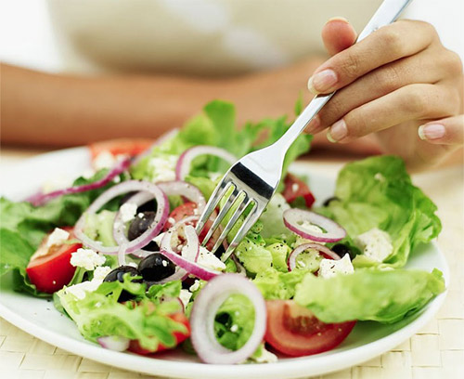
Noi siamo i protagonisti della nostra salute
Volersi bene per stare bene

Slide 19
Che cos’è l’Alimentazione?
L’Alimentazione è un fabbisogno fondamentale per gli esseri viventi. Tramite l’assunzione degli alimenti l’individuo provvede alla crescita, al mantenimento e al rinnovo del proprio organismo.
Nell’uomo il «Mangiare» assume anche un valore relazionale e di comunicazione (attraverso il cibo esso si identifica, ma anche si distingue) svolgendo un ruolo simile a quello del linguaggio.
Le Scelte Alimentari risultano essere culturalmente determinate.
Il Cibo e l’Ambiente condizionano le nostre scelte; il primo grazie alle sue caratteristiche organolettiche (colore, forma, consistenza, sapore, odore), il secondo incide secondo la disponibilità di un alimento, il prezzo, la pubblicità, il marketing.

Slide 20
La nostra dieta…

Slide 21
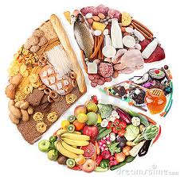
L’uomo è onnivoro e la sua dieta naturale è costituita da alimenti di varia natura.
Sarebbe bene mangiare di tutto, con moderazione, variando gli alimenti
che dovrebbero essere sempre di qualità.

Slide 22

Alcuni consigli…

Slide 23
Gruppo 1
Rosa Fiorillo e Sanguinetti Lorenzo

Slide 25
Gruppo 2
Schillaci Emanuela
Ranieri Sara
Maccolini Melissa
Insalata Jada
Lippi Elisa

Slide 26
PIRAMIDE ALIMENTARE
LA FUNZIONE
C’è ovviamente una logica con cui i cibi sono inseriti all’interno della piramide alimentare: più in basso ci sono quelli che dovrebbero essere “alla base” della nostra alimentazione quotidiana mentre mano mano che ci dirigiamo sulla punta della piramide troviamo quelli da consumare con più moderazione.
Come potete vedere dalla figura, sul fondo della piramide ci sono: pasta, pane e in generale cereali da consumare quando possibile nella variante integrale, subito sopra troviamo frutta e verdura, andando ancora più in alto troviamo le proteine di origine animale: carne, pesce, uova, latte e formaggi e poi noci e semi oleosi, olio e solo in cima zuccheri, dolci e junk food.
Esiste anche una proporzione tra i nutrienti condivisa dalla maggior parte degli esperti che vede la suddivisione del fabbisogno calorico giornaliero (a seconda di età, stile di vita e altri fattori) in:
carboidrati: 45-65%
proteine: 10-30%
lipidi: 20-35%

Slide 27
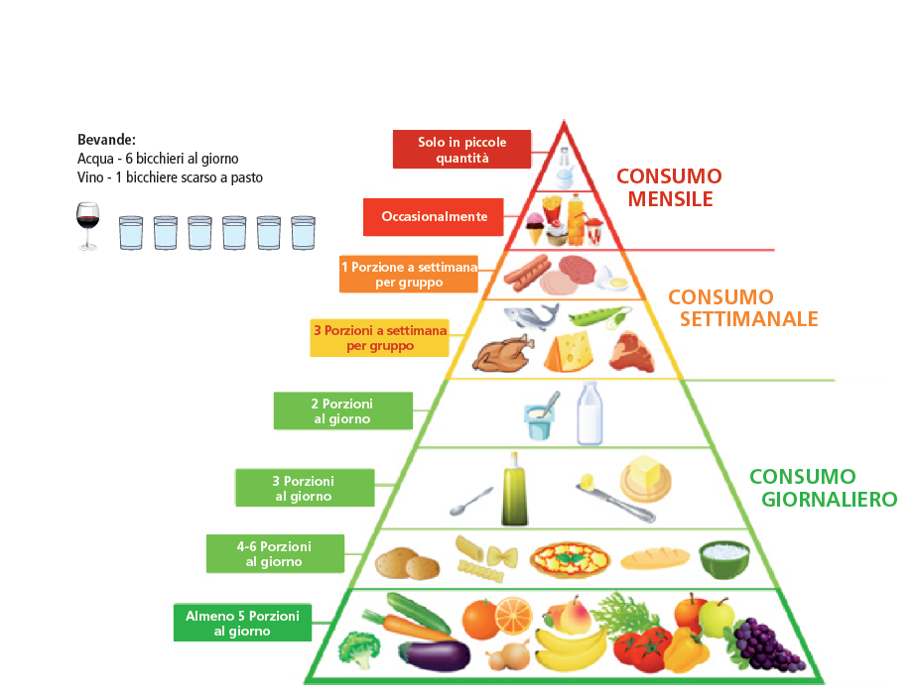

Slide 28
PIRAMIDE ALIMENTARE MEDITERRANEA, CIBI
Nonostante la dieta mediterranea esista da moltissimo tempo, la piramide alimentare ad essa dedicata è cambiata nel tempo a seconda delle modificate abitudini alimentari ma anche e soprattutto a causa delle nuove scoperte in tema alimentare. È stato in particolare il ruolo dei grassi ad essere messo in discussione. Prima tutti indistintamente erano posizionati al vertice della piramide, oggi si ritiene invece ottimo il consumo quotidiano di grassi buoni come ad esempio quelli contenuti nell’olio extravergine di oliva e si consiglia di limitare invece solo l’assunzione di altre tipologie di grassi come il burro.
Anche il ruolo dei carboidrati è cambiato con la nuova piramide alimentare. Non tutti i carboidrati sono infatti uguali, le patate ad esempio alzano molto l’indice glicemico così come i cereali raffinati. Ecco perché questi alimenti nelle più recenti piramidi alimentari vengono inseriti in alto.
Sostanzialmente la piramide alimentare mediterranea suggerisce di mangiare ogni giorno:
Cereali integrali
Verdura
Frutta (fresca e secca)
Olio extravergine d’oliva
Acqua
latte e latticini o altre fonti di calcio
Mentre con più moderazione vanno assunti:
Carne
Pesce
Uova
Solo sporadicamente ci si può concedere invece:
dolci
fritti
junk food
Una proposta di modifica più aggiornata di piramide della dieta mediterranea è stata lanciata dall’International Foundation of Mediterranean Diet (Ifmed) alla prima Conferenza mondiale sulla dieta mediterranea. In questa versione sostanzialmente si aumenta il consumo di pesce e legumi e alla base di tutta la nostra alimentazione troviamo l’acqua, che anche altre versione della piramide avevano inserito.

Slide 29
BENEFICI
Indubbiamente seguire lo schema della piramide alimentare mediterranea, soprattutto se prima si seguiva un’alimentazione del tutto sregolata, può portare a diversi benefici che sono gli stessi di cui vi abbiamo parlato più volte relativamente alla dieta mediterranea che più che un regime alimentare è un vero e proprio stile di vita diventato nel 2010 Patrimonio Unesco.
I principali benefici della dieta mediterranea sono il potere antiossidante, vista la grande quantità di alimenti ricchi di queste sostanze che si dovrebbero assumere ogni giorno (in particolare frutta e verdura), e di conseguenza l’aumento della longevità. Si tratta inoltre di una dieta che abbassa l’infiammazione, protegge da alcuni tipi di tumore, è benefica per il cuore, allontana il rischio diabete e sindrome metabolica e previene demenza senile e Alzheimer.
Ricapitolando chi segue lo schema della piramide alimentare mediterranea si assicura una dieta:
anti-age
antinfiammatoria
previene alcuni tumori
alleata del cuore
allontana il rischio diabete e sindrome metabolica
previene Alzheimer e demenza senile

Slide 30
Gruppo3
Ligas Giulia

Slide 31

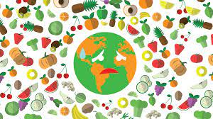
LO SPRECO ALIMENTARE

Slide 32
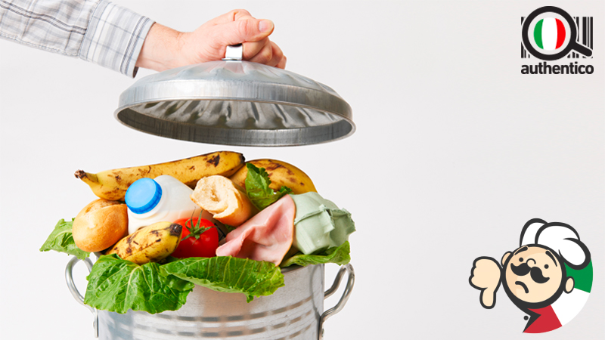
COS’E’?
Lo spreco alimentare è l’insieme di tutte le sostanze che, anche se nate per essere “mangiate” non arrivano nei nei nostri piatti.
Lo spreco alimentare si verifica lungo la fase agroalimentare:
inizia nei luoghi di produzione delle materie prime, continua lungo la fase della trasformazione e commercio per poi terminare nelle nostre cucine.

Slide 33
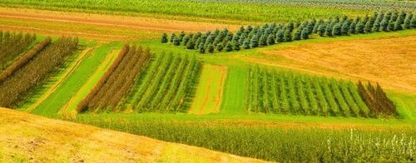
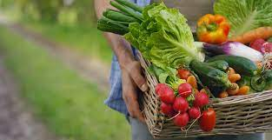
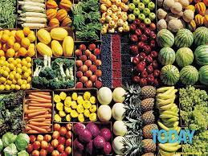
SPRECO ALIMENTARE NEI CAMPI
Ogni anno tonnellate di prodotti agricoli vengono lasciati marcire nei campi.
I MANCATI RACCOLTI POSSONO DIPENDERE DA:
Fattori naturali:
- condizioni metereologiche avverse;
- attacchi parassitari
(in questo caso è più esatto parlare di perdita alimentare)
Ragioni economiche o estetiche:
- produzione > richiesta
- ricavi < costi
- prodotti fuori standard di qualità

Slide 34
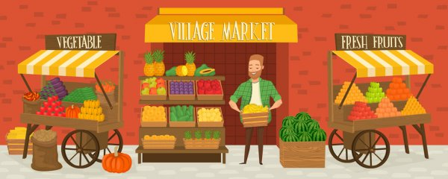
Una volta... la spesa si faceva il mercato cittadino, nelle botteghe del vicinato o direttamente dal produttore agricolo, quindi spesa km 0 o a filiera corta.
SI, ALLA SPESA AL KM 0 PERCHE’ CONSENTE:
al consumatore di acquistare prodotti di stagione, freschi e di qualità a prezzi minori
al produttore di richiedere un prezzo che lo ripaga del lavoro fatto senza doversi piegare ai prezzi imposti dalla grande distribuzione.
Inoltre comporta:
meno emissioni di anidride carbonica perché i prodotti non devono essere trasportati lontano;
Meno spreco di acqua ed energia per i processi di lavaggio e confezionamento; niente plastica e cartone per l'imballaggio.

Slide 35
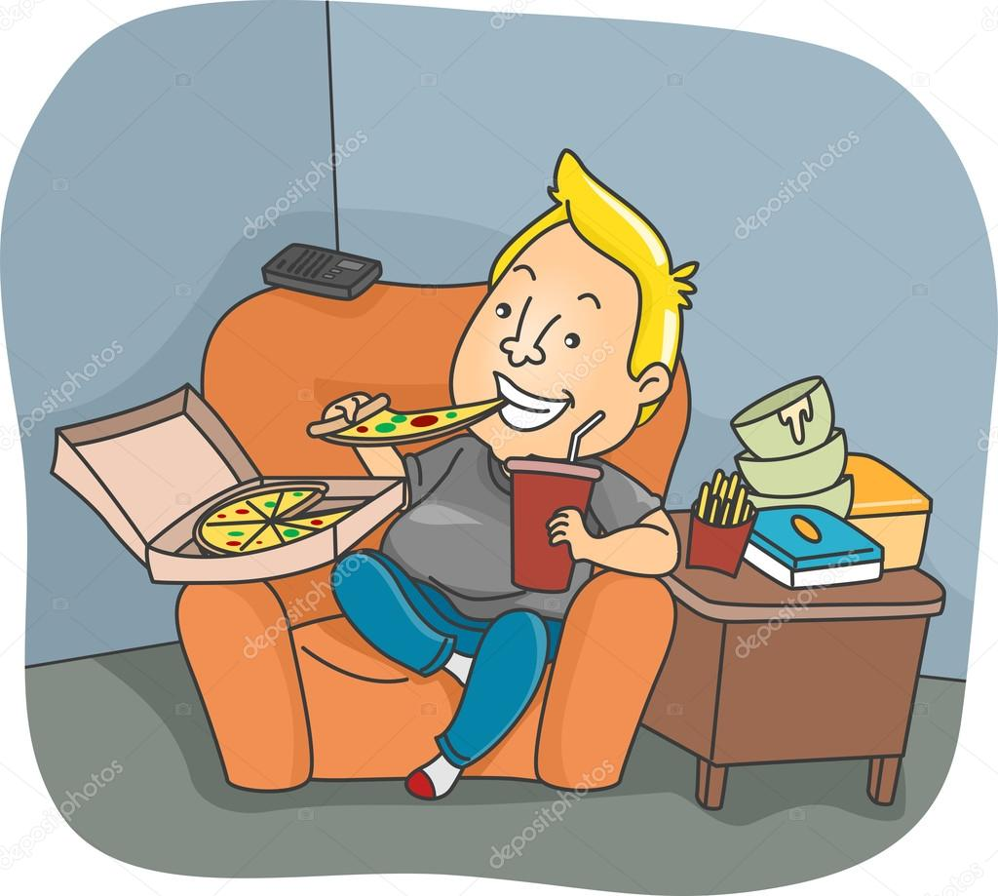
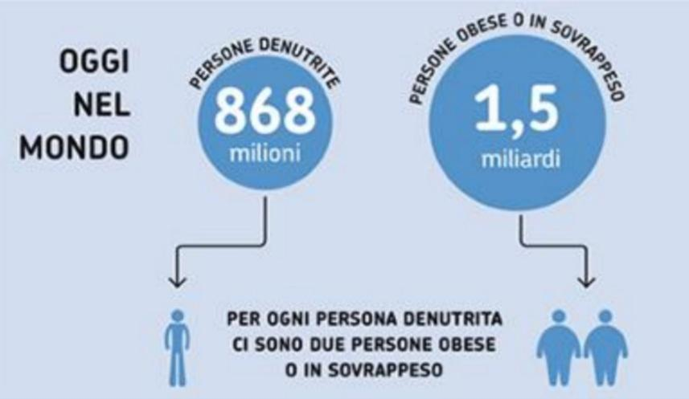
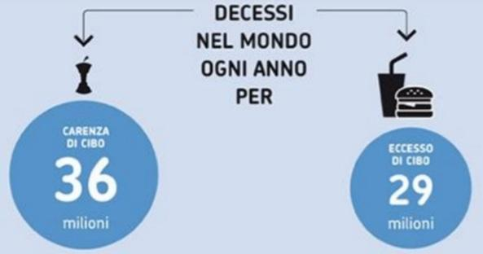
NON CI ALIMENTIAMO NEL MODO EQUILIBRATO.
Negli sprechi alimentari si include anche l'eccessiva nutrizione di un individuo, ovvero la differenza tra le quantitativo di cibo che ogni persona consuma e quello di cui hai realmente bisogno.

Slide 36
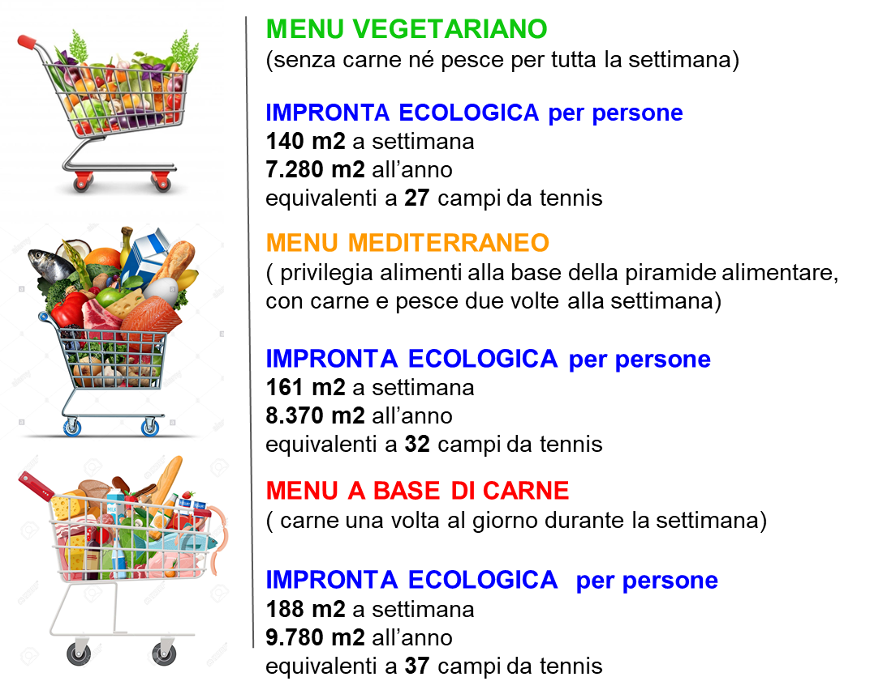

Slide 37
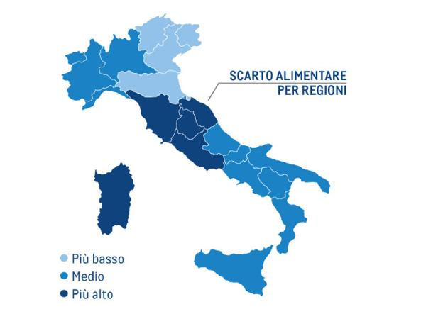
Lo spreco alimentare nelle case degli italiani è di circa 36 kg all'anno pro capite, e cresce durante l'estate.
Il problema resta rilevante perché ogni famiglia italiana butta nella spazzatura cibo per un valore di 4,91 € la settimana per un totale di 6,5 miliardi.
Il 29 settembre 2020 è stata creata per la prima volta la giornata internazionale
sulla consapevolezza degli sprechi e la perdita alimentare, un'iniziativa nata proprio nel 2020 in contemporanea con l'emergenza covid che ha spinto le persone verso una sensibilizzazione globale sulla necessità di ripensare al modo in cui il cibo viene prodotto distribuito e consumato.

Slide 38
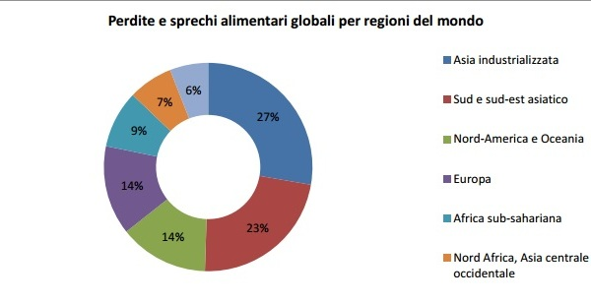

Slide 39
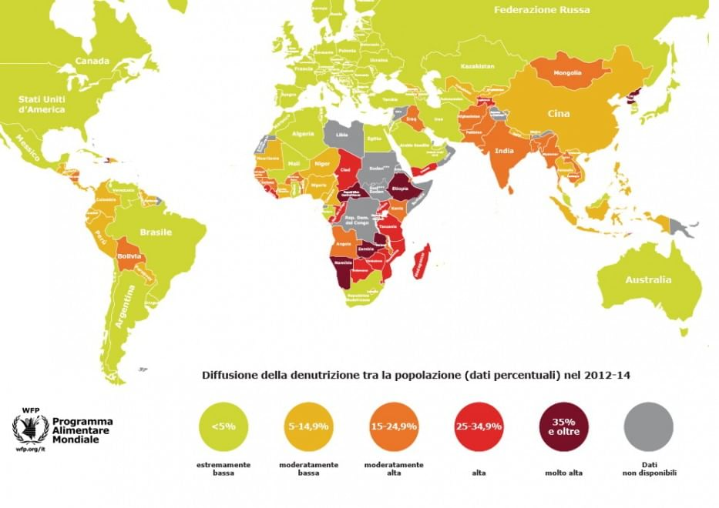
Dal 2014 il numero globale di persone colpite dalla fame è in continuo aumento e oggi si contano 820 milioni di uomini donne e bambini che soffrono di denutrizione. Tuttavia ogni anno circa un terzo del cibo commestibile pari a 1,3 miliardi di tonnellate viene sprecato con un costo per l'economia globale di circa 750 miliardi di dollari all'anno.
Oltre al danno economico si aggiunge anche quello ambientale, infatti lo spreco alimentare è responsabile di circa 4,4 miliardi di tonnellate di gas serra emesso nell’atmosfera e di consumo di acqua pari a 170 miliardi di metri cubi.

Slide 40
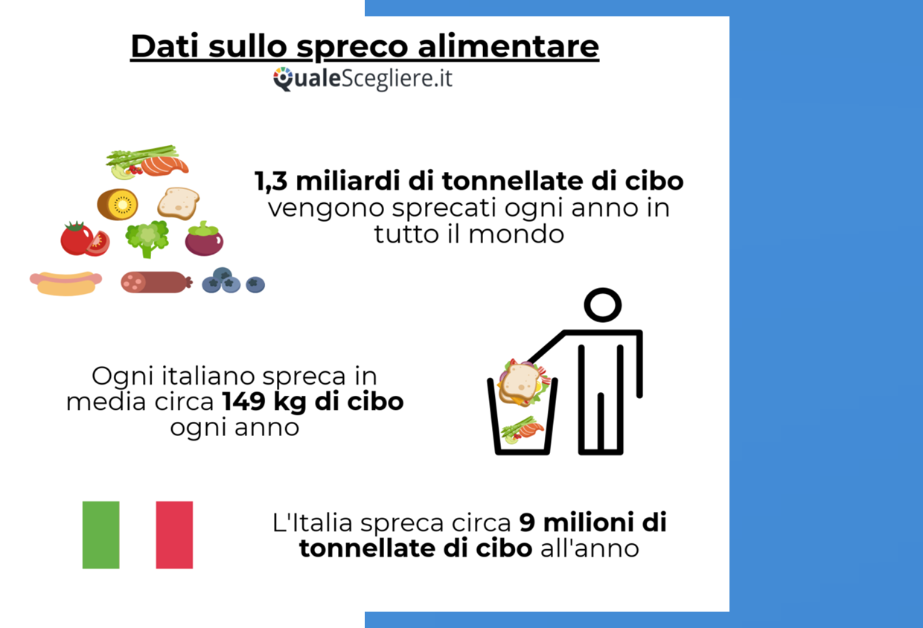

Slide 41
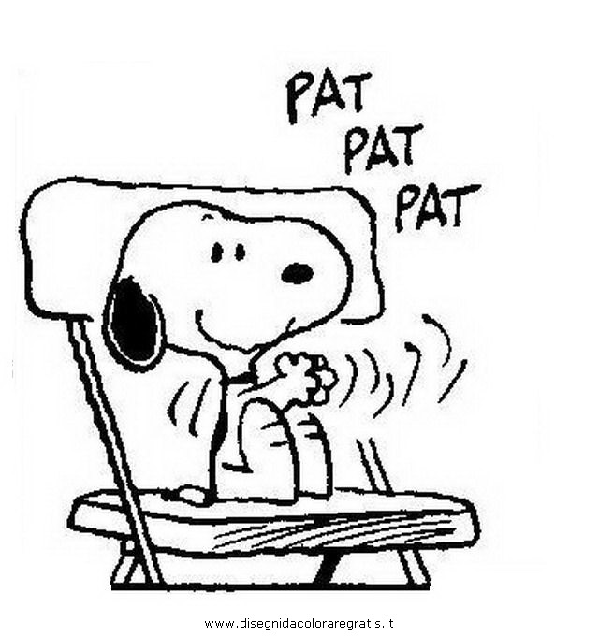
Grazie dell’Attenzione!

